Slide 1
Riktlinjer för användning av stödmaterialet
Presentationen är fri att använda så länge riktlinjerna följs och så länge den används i syfte att representera folkhälsopolitiken och dess genomförande.
Presentationsmaterialet får användas i sin helhet eller i delar, men presentationen ska alltid innehålla startbild och slutbild från ursprungspresentationen, den senare med Folkhälsomyndighetens logga. Innehållet i materialet får kompletteras, men existerande innehåll får inte ändras.
Storlek på texter, grafer och illustrationer får inte ändras.
Instruktion i varje bild
I anteckningarna till varje bild finns både syftet med avsnittet/kapitlet/bilden och talepunkter.
Syfte med X…
Här ger vi en kort beskrivning av syftet med aktuell bild, kapitel eller avsnitt.
Talepunkter
Förslag på vad presentatör kan lyfta och beskriva enligt innehåll i den aktuella bilden.

Slide 2
Den nationella folkhälsopolitiken

Slide 3
Folkhälsopolitikens utveckling
Riksdagen antar nytt folkhälsopolitiskt ramverk med 8 målområden
Folkhälsopolitikens 11 målområden
2015-2017
2003
2018
Kommissionen för jämlik hälsa
Notes:
Syfte med bilden: Att visa på en historisk tillbakablick över hur folkhälsopolitiken har utvecklats till det den är idag.
Talepunkter:
2003 antog riksdagen proposition Mål för folkhälsan som innehöll elva målområden. Målområdena utgick från de faktorer som påverkar hälsan istället för sjukdomar och hälsoproblem. Det övergripande målet var att skapa samhälleliga förutsättningar för en god hälsa för hela befolkningen, och särskilt angeläget är att hälsan skulle förbättras för de mest utsatta.
2015 tillsatte regeringen en kommitté med uppdrag att lämna förslag som kunde bidra till att hälsoklyftorna minskar – Kommissionen för jämlik hälsa. Kommissionen föreslog att dåvarande elva målområden skulle omvandlas till åtta prioriterade målområden. De föreslagna målområdena förstärkte jämlikhetsaspekten inom folkhälsopolitiken och låg i linje med förändringen av det nationella målet för folkhälsoarbetet. De föreslagna målområdena tydliggjorde även vilka bestämningsfaktorer som är mest centrala för hälsan i befolkningen.
2018 ställde sig Riksdagen bakom kommissionens förslag och godkände regeringens förslag om en omformulering av det övergripande nationella folkhälsomålet och om en ny målstruktur för folkhälsoarbetet. Förslagen i propositionen syftar till att underlätta folkhälsoarbetet på samtliga samhällsnivåer genom en tydligare fördelning av ansvar på nationell nivå och förbättrad uppföljning av folkhälsan och utvärdering av folkhälsoarbetet med fokus på skillnader i fördelningen av hälsan i befolkningen

Slide 4
Det folkhälsopolitiska ramverket
Det övergripande nationella målet för folkhälsopolitiken är att skapa samhälleliga förutsättningar för en god och jämlik hälsa i hela befolkningen och sluta de påverkbara hälsoklyftorna inom en generation.
8 Målområden
1. Det tidiga livets villkor
2. Kunskaper, kompetenser och utbildning
3. Arbete, arbetsförhållanden och arbetsmiljö
4. Inkomster och försörjningsmöjligheter
5. Boende och närmiljö
6. Levnadsvanor
7. Kontroll, inflytande och delaktighet
8. En jämlik och hälsofrämjande hälso- och sjukvård
Notes:
Syfte med bilden: Att visa det övergripande folkhälsopolitiska målet och de åtta målområdena.
Talepunkter:
Det folkhälsopolitiska ramverket och det nationella målet är inte bindande som en lag. Däremot stärks långsiktigheten, den politiska förankringen och uppföljningen av regeringens arbete inom området i och med att Riksdagen antog propositionen 2018.
Det omformulerade nationella målet för folkhälsopolitiken har tre huvudsakliga förändringar från det tidigare målet:
Samhälleliga förutsättningar är tydligare i fokus
Ökat fokus på jämlikhet i hälsa.
Målet är tidsatt – en generation = 30 år = till år 2048
Folkhälsopolitiken ska bidra till att skapa samhälleliga förutsättningar för god och jämlik hälsa för alla och målet tydliggör samhällets ansvar som förutsätter ett gemensamt och tvärsektoriellt arbete. Målet gäller för alla aktörer i alla sektorer och på alla nivåer.
Uppdelningen i folkhälsopolitiken utgår i hög utsträckning från olika förutsättningar för hälsa, dvs hälsans bestämningsfaktorer, men också ur ett livsloppsperspektiv. De åtta målområdena tydliggör att arbetet mot en god och jämlik hälsa måste inriktas på de bakomliggande förutsättningarna och de strukturella faktorerna som påverkar hälsan. Målområde 1-7 utifrån centrala livsområden där resursbrister och sårbarheter är särskilt avgörande för jämlik hälsa. Och målområde 8 som belyser hälso- och sjukvården.

Slide 5
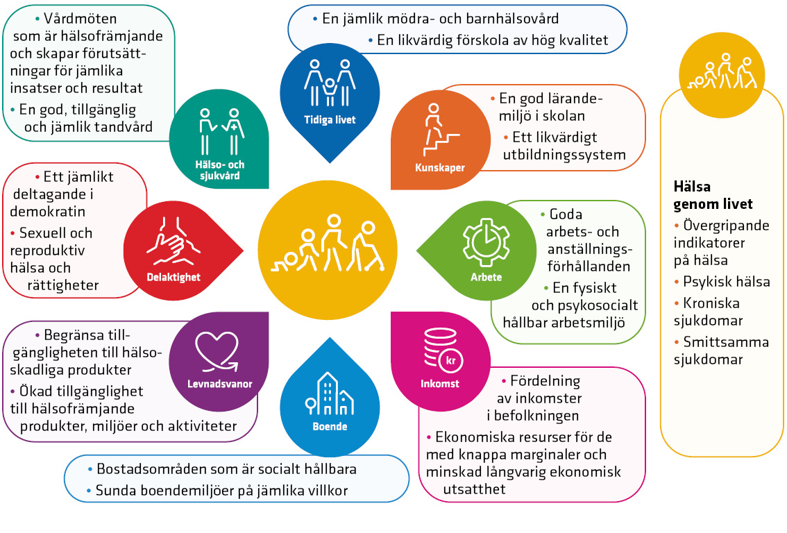
Fokusområden och hälsoaspekter
8 målområden
28 fokusområden
Hälsa genom livet
15 hälsoaspekter
Notes:
Syfte med bilden: Att visa de fokusområden som valts ut för respektive målområde.
Talepunkter:
Varje målområde i det folkhälsopolitiska ramverket har förtydligats av ett antal fokusområden som belyser förutsättningarna för en god och jämlik hälsa.
För att förbättra folkhälsan behöver folkhälsoarbetet inriktas på dessa fokusområden.
Fokusområdena är framtagna av Folkhälsomyndigheten för att ge det folkhälsopolitiska ramverket ett innehåll och visa på vad som är prioriterat.
Fokusområdena bygger till stor del på de områden som enligt Kommissionen för jämlik hälsa behöver stå i fokus för att uppnå en god och jämlik folkhälsa.
Utöver fokusområdena finns också 15 hälsoaspekter utpekade som är viktiga att fokusera arbetet kring.
I bilden visas endast ett urval av fokusområden per målområde och hälsoaspekter.

Slide 6
Folkhälsopolitiken och Agenda 2030
Agenda 2030 – Ingen ska lämnas utanför:
Att avskaffa extrem fattigdom.
Att minska ojämlikheter och orättvisor i världen.
Att främja fred och rättvisa.
Att lösa klimatkrisen.
Notes:
Syfte med bilden: Att visa kopplingarna mellan folkhälsopolitiken och Agenda 2030
Talepunkter:
Målen i Agenda 2030 överlappar till stor del målområdena i det folkhälsopolitiska ramverket. Det övergripande nationella folkhälsomålet och de åtta målområdena bygger i likhet med Agenda 2030 på insikten om att människors hälsa påverkas av våra livsvillkor och möjligheter inom en rad områden.
Agenda 2030 och nationella folkhälsopolitiken uppmärksammar hälsoskillnader som ett problem för samhället som helhet. Såväl agendan som folkhälsopolitiken förutsätter allas delaktighet på alla nivåer och betonar sambandet mellan politikområden såväl som partnerskapet mellan olika aktörer.
Ett systematiskt arbete för att minska de påverkbara hälsoskillnaderna inom en generation kan därför användas som ett kraftfullt verktyg för att nå de globala målen. Ett tvärsektoriellt arbete med utgångspunkt i folkhälsopolitikens mål- och uppföljningsstruktur för mer jämlika villkor, mer jämlika möjligheter och därmed mer jämlik hälsa ger goda möjligheter att nå de globala målen. För att nå en ekonomiskt, socialt och miljömässigt hållbar utveckling är god och jämlik hälsa en nödvändighet, globalt såväl som nationellt, regionalt och lokalt.
Bilderna visar några exempel på mål i Agenda 2030 som överlappar folkhälsopolitikens åtta målområden.

Slide 7
Målområde 1: Det tidiga livets villkor
Fokusområden:
En jämlik mödra- och barnhälsovård
En likvärdig förskola av hög kvalitet
Metoder och medel som sätter barnens främsta i fokus
Notes:
Syfte med bilden: Att ge en kort introduktion till målområde 1 och dess fokusområden.
Talepunkter:
Goda livsvillkor och möjligheter i tidiga livet är viktiga förutsättningar för en god och jämlik hälsa. Att skapa, stötta och stärka en god start i livet är viktigt för att alla barn ska få grundläggande förutsättningar att utveckla kognitiva, emotionella, sociala och fysiska förmågor.
I bilden visas även exempel på flera Agenda 2030-mål som överlappar med detta målområde. För vidare läsning om kopplingen mellan Agenda 2030-målen och just detta målområde kan man läsa mer om det i Folkhälsomyndighetens faktablad om respektive målområde.

Slide 8
Målområde 2: Kunskaper, kompetenser och utbildning
Fokusområden:
En god lärandemiljö i skolan
Ett likvärdigt utbildningssystem
Att motverka skolmisslyckanden genom tidig identifiering och insatser
Notes:
Syfte med bilden: Att ge en kort introduktion till målområde 2 och dess fokusområden.
Talepunkter:
För att åstadkomma en god och jämlik hälsa är det viktigt att alla får möjlighet att utveckla sina kunskaper och kompetenser, samt tillgodogöra sig en god utbildning. Skolan är en arena som når alla barn och unga och har därmed en grundläggande roll i arbetet för en god och jämlik hälsa.
I bilden visas även exempel på ett Agenda 2030-mål som överlappar med detta målområde. För vidare läsning om kopplingen mellan Agenda 2030-målen och just detta målområde kan man läsa mer om det i Folkhälsomyndighetens faktablad om respektive målområde.

Slide 9
Målområde 3: Arbete, arbetsförhållanden och arbetsmiljö
Fokusområden:
Att ha ett arbete
Goda förutsättningar för ökad anställningsbarhet
Goda arbets- och anställningsförhållanden
En fysiskt och psykosocial hållbar arbetsmiljö
Notes:
Syfte med bilden: Att ge en kort introduktion till målområde 3 och dess fokusområden.
Talepunkter:
För att åstadkomma en god och jämlik hälsa är det viktigt att stärka människors egna möjligheter till sysselsättning. Att sakna ett arbete, men även dåliga arbetsförhållanden och brister i arbetsmiljön är faktorer som bidrar till ojämlikhet i hälsa.
I bilden visas även exempel på flera Agenda 2030-mål som överlappar med detta målområde. För vidare läsning om kopplingen mellan Agenda 2030-målen och just detta målområde kan man läsa mer om det i Folkhälsomyndighetens faktablad om respektive målområde.

Slide 10
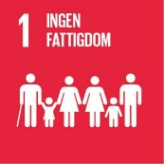
Målområde 4: Inkomst och försörjningsmöjligheter
Fokusområden:
Fördelning av inkomster i befolkningen
Ekonomiska resurser för de med knappa marginaler och minskad långvarig ekonomisk utsatthet
Notes:
Syfte med bilden: Att ge en kort introduktion till målområde 4 och dess fokusområden.
Talepunkter:
Ekonomisk trygghet har betydelse för hälsan. Det är viktigt att stärka människors möjligheter till egen försörjning, men också att stödja människor när deras egna ekonomiska resurser inte räcker till.
I bilden visas även exempel på flera Agenda 2030-mål som överlappar med detta målområde. För vidare läsning om kopplingen mellan Agenda 2030-målen och just detta målområde kan man läsa mer om det i Folkhälsomyndighetens faktablad om respektive målområde.

Slide 11
Målområde 5: Boende och närmiljö
Fokusområden:
Tillgång till en fullgod och ekonomiskt överkomlig bostad
Bostadsområden som är socialt hållbara
Sunda boendemiljöer på jämlika villkor
Notes:
Syfte med bilden: Att ge en kort introduktion till målområde 5 och dess fokusområden.
Talepunkter:
Tillgång till ett bra boende och en god närmiljö är viktiga förutsättningar för en god och jämlik hälsa. Storlek och kvalitet på bostaden, samt sociala och fysiska faktorer i närmiljön är faktorer som har betydelse.
I bilden visas även exempel på flera Agenda 2030-mål som överlappar med detta målområde. För vidare läsning om kopplingen mellan Agenda 2030-målen och just detta målområde kan man läsa mer om det i Folkhälsomyndighetens faktablad om respektive målområde.

Slide 12
Målområde 6: Levnadsvanor
Fokusområden:
Begränsa tillgängligheten till hälsoskadliga produkter
Öka tillgänglighet till hälsofrämjande produkter, miljöer och aktiviteter
Att stärka det hälsofrämjande och förebyggande arbetet med levnadsvanor i välfärdens organisationer
Notes:
Syfte med bilden: Att ge en kort introduktion till målområde 6 och dess fokusområden.
Talepunkter:
Våra levnadsvanor har betydelse för hälsan. För att åstadkomma en god och jämlik hälsa är det viktigt att stärka människors handlingsutrymme och möjligheter till hälsosamma levnadsvanor
I bilden visas även exempel på ett Agenda 2030-mål som överlappar med detta målområde. För vidare läsning om kopplingen mellan Agenda 2030-målen och just detta målområde kan man läsa mer om det i Folkhälsomyndighetens faktablad om respektive målområde.

Slide 13
Målområde 7: Kontroll, inflytande och delaktighet
Fokusområden:
Ett jämlikt deltagande i demokratin
Ett jämlikt deltagande i det civila samhället
Arbete för de mänskliga rättigheterna
Sexuell och reproduktiv hälsa och rättigheter
Ökad kontroll, inflytande och delaktighet för vissa individer och grupper
Notes:
Syfte med bilden: Att ge en kort introduktion till målområde 7 och dess fokusområden.
Talepunkter:
För att åstadkomma en god och jämlik hälsa är det viktigt att främja alla individers möjligheter till kontroll, inflytande och delaktighet i samhället och i det dagliga livet. Det är även viktigt att arbeta för de mänskliga rättigheterna och med att motverka diskriminering och annan kränkande behandling samt främja frihet från hot och våld.
I bilden visas även exempel på flera Agenda 2030-mål som överlappar med detta målområde. För vidare läsning om kopplingen mellan Agenda 2030-målen och just detta målområde kan man läsa mer om det i Folkhälsomyndighetens faktablad om respektive målområde.

Slide 14
Målområde 8: En jämlik och hälsofrämjande hälso- och sjukvård
Fokusområden:
Tillgänglighet för att möta olika behov
Vårdmöten som är hälsofrämjande och skapar förutsättningar för jämlika insatser och resultat
Hälso- och sjukvårdens hälsofrämjande och förebyggande arbete
En god, tillgänglig och jämlik tandvård
Att regioner leder, styr och organiserar sin verksamhet i syfte att ge förutsättningar för en jämlik vård
Notes:
Syfte med bilden: Att ge en kort introduktion till målområde 8 och dess fokusområden.
Talepunkter:
För att åstadkomma en god och jämlik hälsa är det viktigt att hälso- och sjukvården arbetar hälsofrämjande och förebyggande med ett systematiskt jämlikhetsfokus, och utgår från patientens behov och möjligheter.
I bilden visas även exempel på ett Agenda 2030-mål som överlappar med detta målområde. För vidare läsning om kopplingen mellan Agenda 2030-målen och just detta målområde kan man läsa mer om det i Folkhälsomyndighetens faktablad om respektive målområde.

Slide 15
Hälsa
Hälsoaspekter:
Övergripande indikatorer på hälsa
Psykisk hälsa
Cirkulationsorganens sjukdomar
Cancer
Yttre orsaker
Kroniska sjukdomar
Substansrelaterad dödlighet
Tandhälsa
Mellanliggande riskfaktorer för ohälsa
Smittsamma sjukdomar
Notes:
Syfte med bilden: Att ge en kort introduktion till området hälsa och dess aspekter.
Talepunkter:
Utöver målområdena med deras fokusområden finns ett antal specifika aspekter av hälsa utpekade som prioriterade i arbetet.
Område Hälsa utgörs av ett antal övergripande hälsoindikatorer som gör att det går att följa hälsan på ett systematiskt sätt.
Hälsa kan definieras både som avsaknad av ohälsa och som ett tillstånd av välbefinnande. För att belysa hälsoläget i befolkningen är det viktigt att följa såväl självskattad hälsa och välmående som diagnostiserad sjuklighet och dödlighet (mortalitet). Även hälsan i olika skeden av livet bör beaktas.
Övrigt:
F.k. så är Övergripande indikatorer på hälsa t.ex. självskattad hälsa, medellivslängd, förtida dödlighet och spädbarnsdödlighet. Mellanliggande riskfaktorer för ohälsa är t.ex. övervikt och fetma.

Slide 16
Exempel på lagar inom folkhälsoområdet
Regeringsformen
Socialtjänstlagen
Hälso- och sjukvårdslagen
Skollagen
Diskrimineringslagen
Tryckfrihetsförordningen
Yttrandefrihetsgrundlagen
Arbetsmiljölagen
Livsmedelslagen
Alkohollagen
Lagen om tobak och liknande produkter
Lagen om tobaksfria nikotinprodukter
Socialförsäkringsbalken
Plan- och bygglagen
Miljöbalken
Notes:
Syfte med bilden: Att visa på olika lagar som påverkar förutsättningarna för en god och jämlik hälsa och har betydelse för folkhälsoarbetet.
Talepunkter:
Det finns ingen enskild folkhälsolag som styr folkhälsoarbetet i Sverige men det finns flera lagar och regler som har betydelse för folkhälsoarbetet.
I regeringsformen, en av Sveriges fyra grundlagar, framgår det att offentliga aktörer bl.a. ska ”trygga rätten till arbete, bostad och utbildning samt verka för social omsorg och trygghet och för goda förutsättningar för hälsa.”. Det är ett grundläggande mål som alla offentliga system och organisationer ska arbete för.
I bilden visas några av de mest centrala lagarna för folkhälsopolitikens åtta målområden.
Utöver dessa är även kommunallagen och lagen om regionalt utvecklingsansvar viktiga för folkhälsoarbetet. Kommuner och regioners verksamheter är en förutsättning för ett framgångsrikt folkhälsoarbete och en hållbar regional tillväxt och utveckling överensstämmer väl med det folkhälsopolitiska ramverket.

Slide 17
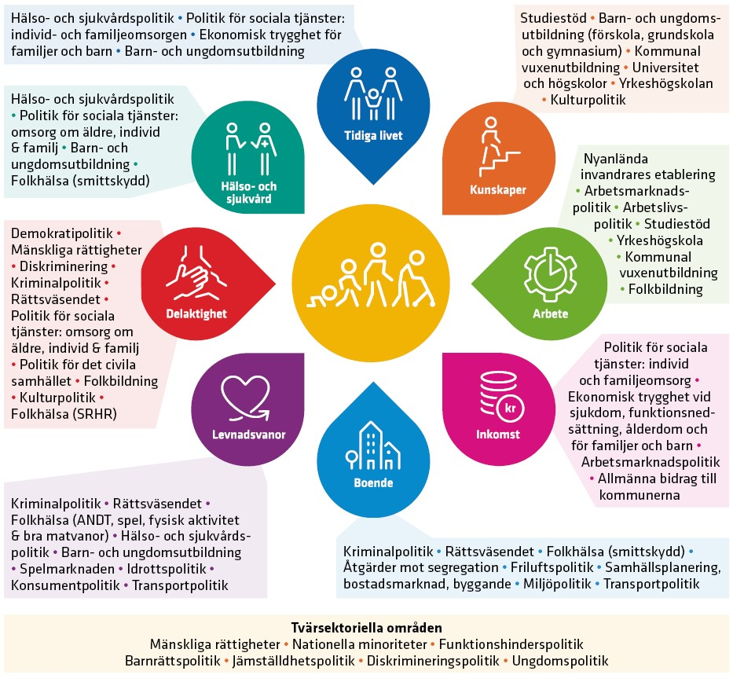
Nationella mål per målområde
Notes:
Syfte med bilden: Att beskriva de nationella mål som har bäring på folkhälsan sorterat per målområde.
Talepunkter:
Med nationella mål menas de mål som riksdagen eller regeringen beslutar om och som återfinns i budgetpropositionen.
Folkhälsomyndigheten har kartlagt vilka nationella mål som är särskilt relevanta för det övergripande folkhälsopolitiska målet och sorterat dem per målområde.
Av totalt 27 utgiftsområden i budgetpropositionen kan 15 av dem ses som särskilt relevanta.
Och av totalt 92 mål i budgetpropositionen kan 44 av dem ses som särskilt relevanta.
Denna kartläggning visar på folkhälsopolitikens tvärsektoriella karaktär och att den spänner över ett brett fält. Den ger också en bild av utmaningarna med att styra, följa upp och samordna området.
Övrigt:
F.k. så genomfördes detta arbete under 2020 varpå det är budgetpropositionen för just 2020 som användes för att kartlägga och identifiera nationella mål.

Slide 18
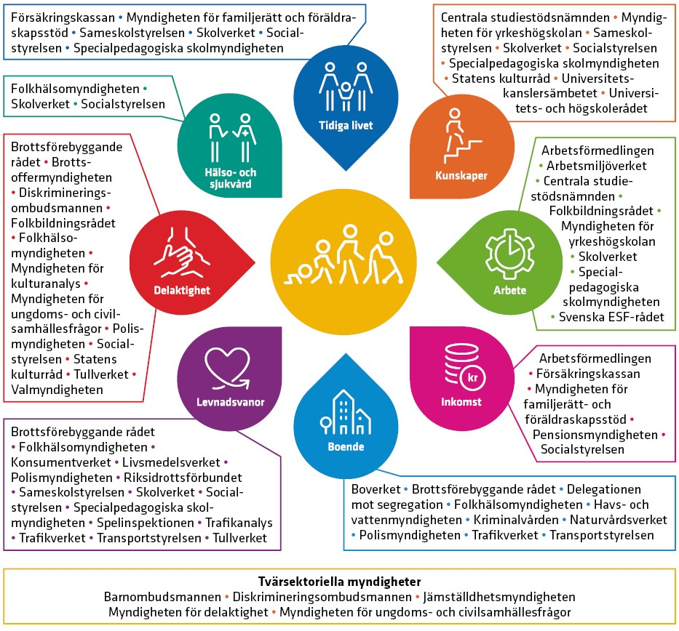
Myndigheter av särskild vikt för folkhälsoarbetet
Notes:
Syfte med bilden: Att visa vilka myndigheter som valts ut som särskilt viktiga för arbetet inom respektive målområde.
Talepunkter:
Folkhälsomyndigheten har också kartlagt vilka statliga myndigheter som är särskilt viktiga i arbetet inom respektive målområde för att bidra till det övergripande folkhälsopolitiska målet.
Kartläggningen kan användas för att få en överblick över de aktörer på nationell nivå som är särskilt relevanta för att nå det övergripande folkhälsopolitiska målet.
Den tydliggör också inom vilka områden som myndigheterna och andra aktörer kan behöva samarbeta.
Övrigt:
F.k. så ingår i kartläggningen framförallt myndigheter med styrande/stödjande uppdrag inom ett sakområde, snarare än myndigheter med tillsynande eller utvärderande uppdrag.
F.k. så genomfördes detta arbete under 2020 varpå budgetpropositionen för 2020 har använts för att kartlägga och identifiera nationella mål och sedan ansvariga statliga myndigheter.
I efterföljande arbete har även fler myndigheter så som Tillväxtverket och Myndigheten för arbetsmiljökunskap identifierats som viktiga.
Delegationen mot segregation (DELMOS) lades ner från och med 2023. Boverket har tagit över vissa av DELMOS uppgifter.
Folkbildningsrådet och Riksidrottsförbundet är inte myndigheter men inkluderas pga att det inte finns någon motsvarande myndighet som ansvarar för dessa områden.

Slide 19
Folkhälsomyndighetens uppdrag
2 § Myndigheten ska samordna folkhälsoarbetet på nationell nivå.
Myndigheten ska stödja berörda aktörer i såväl genomförande som uppföljning av arbetsformer, metoder, strategier och insatser på folkhälsoområdet samt följa upp effekterna av dessa.
Inom ramen för sitt samordnande ansvar ska myndigheten bidra till en god och jämlik hälsa genom att vara samlande, stödjande och pådrivande i förhållande till berörda aktörer.
Notes:
Syfte med bilden: Att visa Folkhälsomyndighetens övergripande uppdrag om att samordna folkhälsoarbetet på nationell nivå.
Talepunkter:
Folkhälsomyndigheten är en förvaltningsmyndighet som ansvarar för att främja god och jämlik hälsa för hela befolkningen. Särskild vikt läggs på de grupper som löper störst risk att drabbas av ohälsa, och verksamheten är vetenskapligt grundad. Som nationell kunskapsmyndighet arbetar Folkhälsomyndigheten för att förbättra folkhälsan genom att stödja samhällets arbete med att förebygga ohälsa, främja hälsa och skydda mot hälsohot. Myndighetens vision är en folkhälsa som stärker samhällets utveckling.
Folkhälsomyndigheten arbetar inom flera områden. Några av dem är: insamling och analys av data, hälsofrämjande arbete inom psykisk hälsa, levnadsvanor och fysisk miljö, ett samordnat ANDTS-arbete, samlat ansvar för landets smittskydd, mikrobiologiska laboratorieanalyser och utbrottsstöd samt internationellt samarbete.
Myndigheten har under lång tid haft samordningsansvar inom mer sakspecifika frågor.
Våren 2021 fick Folkhälsomyndigheten en förändrad instruktion med ett tydligare uppdrag om att myndigheten ska samordna folkhälsoarbetet på nationell nivå.
Tidigare låg fokus till större del på den statliga nivån, i enlighet med ett regeringsuppdrag om att ta fram en stödstruktur för det statliga folkhälsoarbetet, men nu även med fokus på regional och lokal nivå i och med regeringsuppdraget att stödja länsstyrelserna i deras implementering av den nationella folkhälsopolitiken samt i och den förnyade instruktionen som sätter fokus på nationell nivå.

Slide 20
Viktiga begrepp
Notes:
Syfte med kapitlet: Att förklara och belysa viktiga begrepp som ligger till grund för det folkhälsopolitiska ramverket

Slide 21
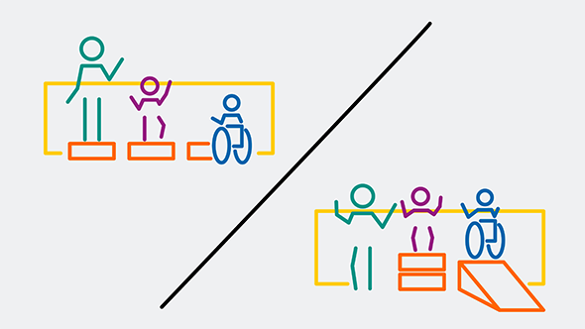
Ojämlikhet i hälsa
Systematiska skillnader i hälsa mellan samhällsgrupper med olika social position
Hälsogradient – stegvis ökad risk för ohälsa för varje steg nedåt i t.ex. inkomstnivå
Särskilt utsatta grupper – ansamling av hälsoproblem i vissa grupper som är särskilt utsatta socialt och ekonomiskt
Källa: Folkhälsomyndigheten
Notes:
Syfte med bilden: Att ge en kort beskrivning om begreppen ojämlikhet och proportionell universalism
Talepunkter:
Ojämlikhet i hälsa skapas av att olika grupper i samhället har systematiskt olika förutsättningar för hälsa.
Generellt råder ojämlikhet i hälsa när det finns systematiska hälsoskillnader mellan olika samhällsgrupper med olika social position.
Skillnaderna visar sig både som en gradient i hälsa (d.v.s. en stegvis ökad risk för ohälsa) och som en ansamling av hälsoproblem i vissa grupper som är särskilt utsatta socialt och ekonomiskt, jämfört med övriga befolkningen.
I det folkhälsopolitiska målet ingår att sluta de påverkbara hälsoklyftorna inom en generation. Begreppet proportionell universalism nämns ofta och innebär generella åtgärder som kan öka i intensitet där behoven är större.

Slide 22
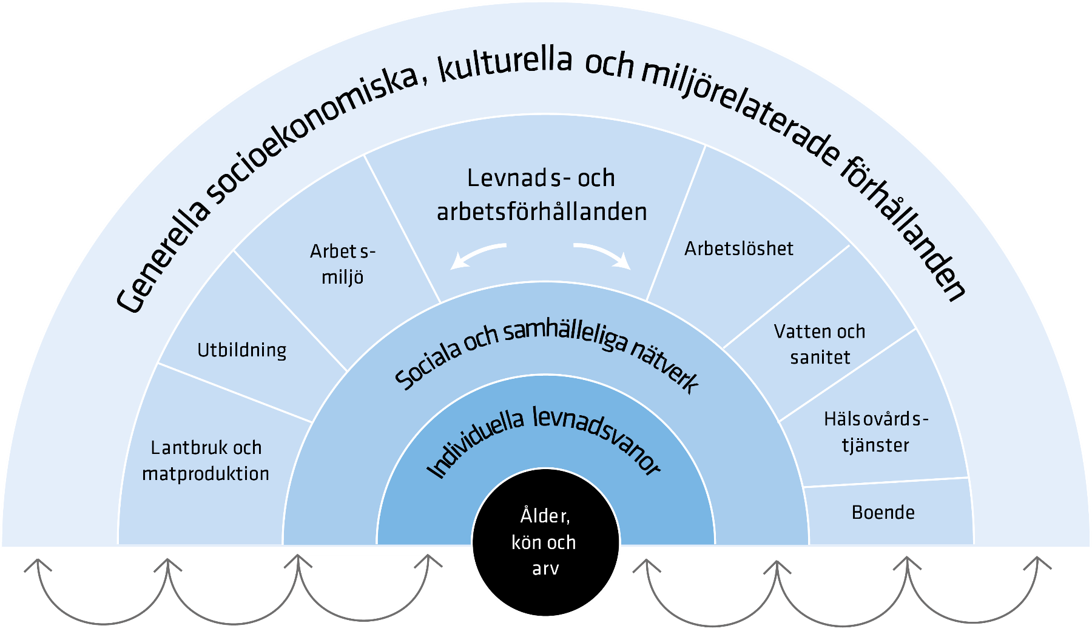
Förutsättningar för hälsa, hälsans bestämningsfaktorer
Regnbågsmodellen
Olika lager av faktorer:
från faktorer individen själv bär på (t.ex. ålder, kön, arv)
till samhälleliga förhållanden (t.ex. socioekonomiska, kulturella, miljö)
Källa: Dahlgren & Whitehead 2007/1991
Notes:
Syfte med bilden: Att ge en kort beskrivning om hälsans bestämningsfaktorer
Talepunkter:
Målområdena återspeglar hälsans bestämningsfaktorer, det vill säga faktorer som påverkar hälsotillståndet. Det är flera faktorer som samverkar på olika nivåer och bestämningsfaktorer kan både öka och minska risken för ohälsa.
Modellen visar bredden av faktorer som påverkar hälsa. Från faktorer som individen själv bär på (ålder, kön, arv) till de samhälleliga, strukturella faktorerna som socioekonomiska, kulturella och miljömässiga förhållanden.
Det är också vanligt att gruppera hälsans bestämningsfaktorer i en förenklad version av detta, i livsvillkor, levnadsförhållanden och levnadsvanor.
Hälsans bestämningsfaktorer är ett teoretiskt förklaringsmodell som används för att förstå hälsans komplexa samband med samhällets strukturer och individuella faktorer. Å andra sidan är det folkhälsopolitiska ramverket en politisk viljeriktning som anger de övergripande målen och strategierna för att främja hälsa och förebygga ohälsa i samhället.

Slide 23
Livsloppsperspektiv
Hälsa är ett resultat av processer som pågått under hela livet
Mekanismer och processer över livsloppet leder till skillnader i hälsa och livslängd mellan grupper i skilda sociala positioner
Källa: Folkhälsomyndigheten
Notes:
Syfte med bilden: Att ge en kort beskrivning om begreppet livsloppsperspektiv
Talepunkter:
Indelningen i målområden utgår från ett livsloppsperspektiv och följer därför inte helt de lager som beskrivs i Regnbågsmodellen av Dahlgren och Whitehead.
Hälsa och ojämlikhet i hälsa är ett resultat av processer som pågått under hela livet, där faktorer som uppväxt, familj, skola, arbete och boende formar förutsättningarna för ett hälsosamt liv. Hälsan vid en tidpunkt är kopplad till den position man har vid den tidpunkten, men också till den position man har haft som barn och genom livet.

Slide 24
Folkhälsomyndighetens verktyg och stöd
Notes:
Syfte med avsnittet: Att visa på några av Folkhälsomyndighetens produkter som kan fungera som verktyg och stöd i arbetet samt inspirera till att använda dem.

Slide 25
Folkhälsomyndighetens verktyg och stöd
Genomförandet av den nationella folkhälsopolitiken
Mer information om hur FoHM arbetar för att genomföra den nationella folkhälsopolitiken.
Faktablad om folkhälsopolitikens åtta målområden
En kortfattad och summerande översikt till folkhälsopolitikens åtta målområden för aktörer på alla nivåer.
Illustrationer av folkhälsopolitikens åtta målområden
Nedladdningsbara illustrationer som kan användas av alla FoHMs målgrupper.
Notes:
Syfte med bilden: Att visa några av produkterna som kan fungera som verktyg och stöd i arbetet.
Övrigt:
Visa gärna de verktyg och stöd som kan vara relevanta på webben.

Slide 26
Folkhälsomyndighetens verktyg och stöd
Folkhälsan i Sverige – Årsrapport
Sammanfattning av folkhälsans utvecklingen och förutsättningar för hälsa utifrån övergripande målet och de åtta målområdena med särskild fokus på jämlik hälsa.
Folkhälsan i Sverige – Fördjupat resultat
Fördjupat resultat för ett urval av indikatorer på webbrapportsidor med text, interaktiva kartor och diagram, och statistiska analyser.
Folkhälsan i Sverige – Resultat på läns- och kommunnivå
Webbaserat verktyg med rörlig grafik för att följa upp kärnindikatorerna på läns- och kommunnivå.
Notes:
Syfte med bilden: Att visa några av produkterna som kan fungera som verktyg och stöd i arbetet.
Övrigt:
Visa gärna de verktyg och stöd som kan vara relevanta på webben.

Slide 27
Folkhälsomyndighetens verktyg och stöd
Folkhälsodata
Databas som ger möjlighet att skapa tabeller för egen bearbetning. Presenterar statistik över hälsans bestämningsfaktorer och hälsoutfall.
FolkhälsoStudio
Visualiseringsverktyg som kan användas för att skapa interaktiva presentationer med olika diagram och kartor. Presenterar statistik över hälsans bestämningsfaktorer och hälsoutfall.
Tema folkhälsa
Information om folkhälsa och vad som påverkar den, även underlag för att planera och genomföra hälsofrämjande och förebyggande insatser.
Notes:
Syfte med bilden: Att visa några av produkterna som kan fungera som verktyg och stöd i arbetet.
Övrigt:
Visa gärna de verktyg och stöd som kan vara relevanta på webben.

Slide 28
Tack
Håll dig uppdaterad via vår webbplats, vårt nyhetsbrev och våra sociala medier.

